Slide 1
আজকের ক্লাসে সবাইকে ফুলের শুভেচ্ছা

Slide 2
পরিচিতি
পাঠ
শ্রেণিঃপঞ্চম
বিষয়ঃবাংলা
পাঠের শিরোনামঃশহিদ তিতুমীর
পাঠ্যাংশঃতেতো-----সাড়া দিলেন।
শিক্ষক
রমজান আলী
সহকারী শিক্ষক
মাঝের গাঁ সপ্রাবি
কোম্পানিগঞ্জ সিলেট।

Slide 3
পাঠ শেষে শিশুরা-
শিখনফল
শোনাঃ
১.২.১ উচ্চারিত পঠিত বাক্য, কথা মনোযোগ সহকারে শুনবে।
1.৩.6শুদ্ধ উচ্চারণে প্রশ্ন করতে ও উত্তর দিতে পারবে।
বলাঃ
১.২.১ যুক্তবর্ণ সহযোগে তৈরী শব্দ ও বাক্য স্পস্ট ও শুদ্ধভাবে বলতে পারবে।
১.১.১ প্রমিত উচ্চারণে কথা বলতে পারবে।
পড়াঃ
১.৩.২ পাঠে ব্যবহৃত যুক্তবর্ণ সম্বলিত শব্দ যোগে গঠিত বাক্য সাবলীলভাবে পড়তে পারবে।
১.৪.১ পাঠ্যপুস্তকের পাঠ শ্রবনযোগ্য স্পষ্ট স্বরে ও প্রমিত উচ্চারণে সাবলীলভাবে পড়তে পারবে।
লেখাঃ
১.৪.৩ যুক্তব্যঞ্জন সহযোগে গঠিত নতুন নতুন শব্দ ব্যবহার করে বাক্য লিখতে পারবে।
৩.৩.১ সহজ ভাষায় রচনা লিখতে পারবে।

Slide 4
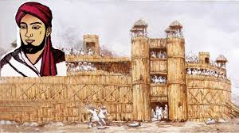
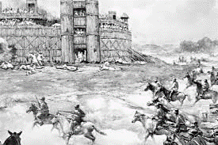
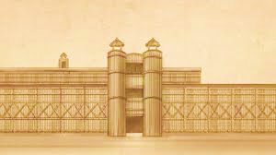
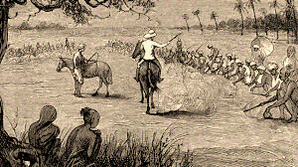
এসো আমরা কিছু ছবি দেখি।

Slide 5
আমাদের আজকের পাঠ
শহিদ তিতুমীর
পাঠ্যাংশঃতেতু,তিতু-------সাড়া দিলেন।

Slide 6
তেতো,তিতু,তিতুমীর।শুনতে বেশ অবাক লাগছে,তাই না?
তা হলে খুলেই বলি।
সে জেলার বশিরহাট মহকুমার একটি গ্রাম চাঁদপুর।এ গ্রামে বাস করত বনিয়াদি মুসলিম পরিবার। সৈয়দ বংশ।
১৭৮২ সাল পশ্চিমবঙ্গের চব্বিশ পরগনা জেলা।
তেতো থেকে তিতু।তার সাথে মীর লাগিয়ে হলো তিতুমীর । তাঁর প্রকৄত নাম সৈয়দ মীর নিসার আলী।

Slide 7
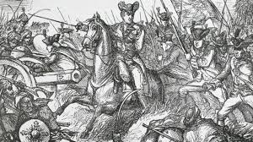
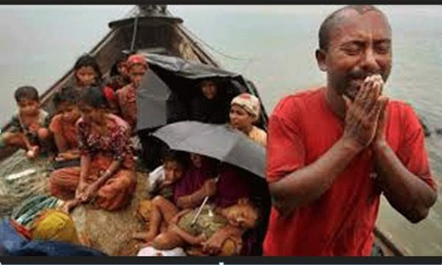
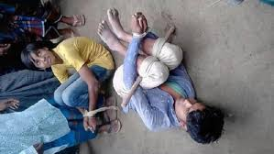
তিতুমীরের যখন জন্ম, তখন আমাদের বাংলাদেশসহ পুরো ভারতবর্ষ ছিল পরাধীন। চলছে ব্রিটিশ রাজত্ব।ইংরেজরা চালাত অত্যাচার ।অন্যদিকে ছিল
দেশি জমিদারদের জুলুম। ইংরেজ কর্মচারীরা ঘোড়া ছুটিয়ে চলত দারুণ
দাপটে।তিতুমীর এসব দেখতেন আর ভাবতেন ,এদের হাত থেকে কীভাবে
মুক্তি পাবে দেশের মানুষ।

Slide 8
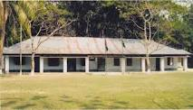
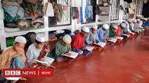
তিতুমীরের গ্রামে ছিল একটি মাদরাসা।
সেখানে শিক্ষক হিসেবে এলেন ধর্মপ্রাণ এক হাফেজ
নাম হাফেজ নেয়ামত উল্লাহ।
তিতুমীর এ মাদ্রাসায় পড়তেন।
তিনি অল্প সময়েই হাফেজ
নেয়ামত উল্লার প্রিয়পাত্র
হয়ে উঠলেন।

Slide 9
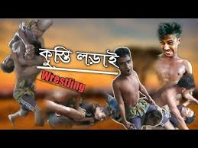
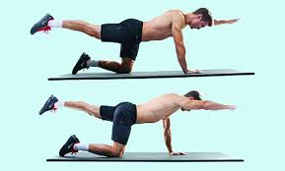
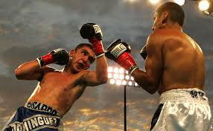
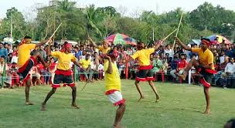
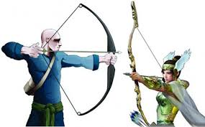
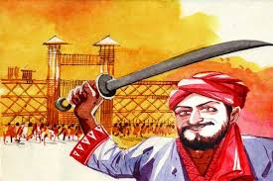
সেকালে গ্রামে গ্রামে ডনকুস্তি আর শরীরচর্চার ব্যায়াম হতো।শেখানো হতো মুষ্টিযুদ্ধ,লাঠিখেলা,তীর ছোঁড়া আর অসিচালনা ।উদ্দেশ্য ছিল ইংরেজ তাড়ানোর জন্য গায়ে শক্তি সঞ্ছয় করা।তিনি ডনকুস্তি শিখে কুস্তিগির ও পালোয়ান হিসেবে নাম করলেন। লাঠিখেলা, তীর ছোঁড়া আর অসি পরিচালনাও শিখলেন।

Slide 10
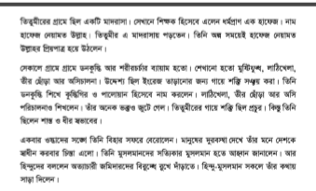
শিক্ষকের আর্দশ পাঠ

Slide 11
শিক্ষক শিক্ষার্থীর মিলিত পাঠ

Slide 12
এসো আমরা এ পাঠ থেকে নতুন শব্দের অর্থ জেনে নেই।
জেদি
পরাধীন
দাপটে
ডনকুস্তি
অসিচালনা
একগুয়ে ।
পরের অধীন ।
প্রবল প্রতাপের সঙ্গে ।
বুকডন দিয়ে শরীরচর্চা আর শারীরিক শক্তির পরীক্ষা।
তলোয়ার নিয়ে যুদ্ধ করার বিদ্যা।

Slide 13
দলীয় কাজ
এসো আমরা যুক্তবর্ণ ভেঙ্গে নতুন শব্দ গঠন ও বাক্য তৈরি শিখি।
ঙ্গ
ঙ গ
প্রাঙ্গণ
স্কুল প্রাঙ্গণে মেলা বসেছে।
ষ্ঠ
ষ ঠ
বলিষ্ঠ
তিতুমীর ছিলেন বলিষ্ঠ দেহের অধিকারী
ক্ষ
ক ষ
ক্ষমতা
ক্ষমতার অপব্যবহার করোনা।
স্ত
স ত
কুস্তি
কুস্তিতে তার সাতে তুলনা হয়না ।
শহিদের রক্তের বিনিময়ে আমরা স্বাধীন্তা পেয়েছি।
ক্ত
ক ত
রক্তের

Slide 14
পরাধীন
স্বাধীন
জোড়ায় কাজ
তেতো
মিষ্টি
বিপরীত শব্দ জেনে নেই।
পরাস্ত
জয়ী
দুর্বল
সবল
আনন্দ
বেদনা
শান্ত
অশান্ত

Slide 15
একক কাজ
ঘরের ভিতরের শব্দগুলো খালি জায়গায় বসিয়ে বাক্য তৈরি করি।
ডনকুস্তি, পরাধীন, অসিচালনা, দাপটে।
ক) তিতুমীরের যখন জম্ন ,তখন আমাদের বাংলাদেশসহ পুরো ভারতবর্ষ ছিল----- --
খ) ইংরেজ কর্মচারীরা ঘোড়া ছুটিয়ে চলত দারুন------
গ) তিনি লাঠিখেলা,তীর ছোড়া আর -----------------শিখলেন।
ঘ) সেকালে গ্রামে গ্রামে ---------আর শরীরচর্চার ব্যায়াম হতো।
পরাধীন
দাপটে
অসিচালনা
ডনকুস্তি
এসো মিল করে নেই ।

Slide 16
এসো আমরা নিচের শব্দগুলোর বারবার অনুশীলন করি
সৈয়দ
ব্রিটিশ
রাজত্ব
মাদরাসা
মুষ্টিযুদ্ধ
ছোঁড়া

Slide 17
মূল্যায়ন
এক এক জন করে পাঠ্যাংশটুকু প্রমিত উচ্চারণে পড়তে দিব।

Slide 18
নিরাময় মূলক ব্যবস্থা

Slide 19
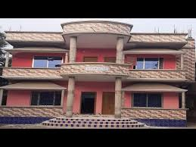
বাড়ির কাজ
১। তিতুমীর নামটি কেমন করে হলো? তাঁর প্রকৃত নাম কী?
২।এ দেশকে ইংরেজদের হাত থেকে মুক্ত করার চিন্তা কেন তার মনে এলো? চারটি বাক্য লিখ।

Slide 20
সবাইকে ধন্যবাদ।
ভালো থেকো।

